Slide 1
UBND QUẬN NGÔ QUYỀN
TRƯỜNG THCS QUANG TRUNG
HỘI THI GIÁO VIÊN GIỎI CẤP QUẬN
NĂM HỌC 2022 - 2023
“ SINH ĐỘNG TIẾT HỌC TOÁN 9 THÔNG QUA HOẠT ĐỘNG TRÒ CHƠI”
BÁO CÁO BIỆN PHÁP

Slide 2
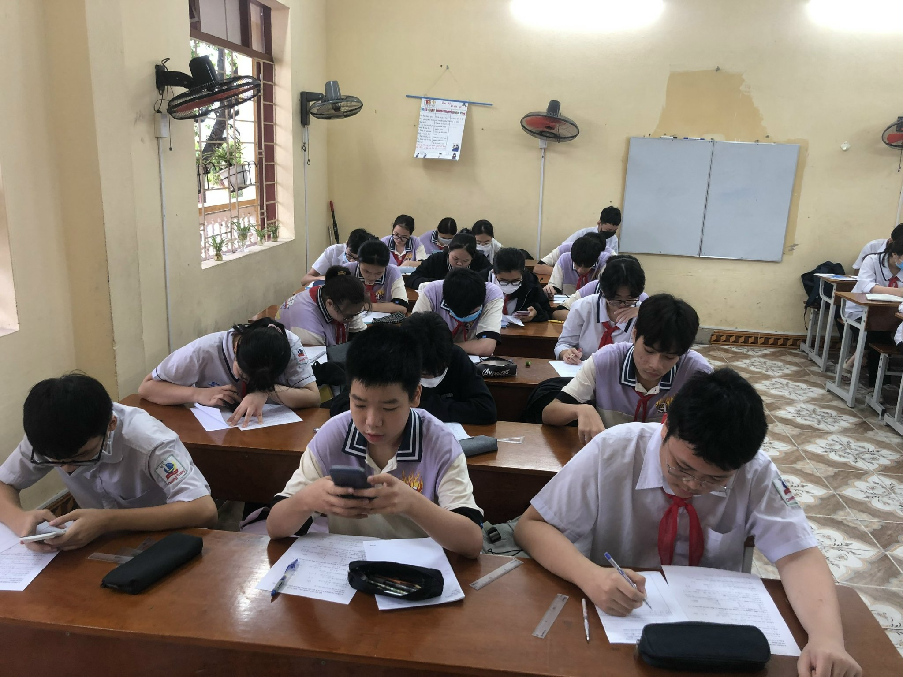
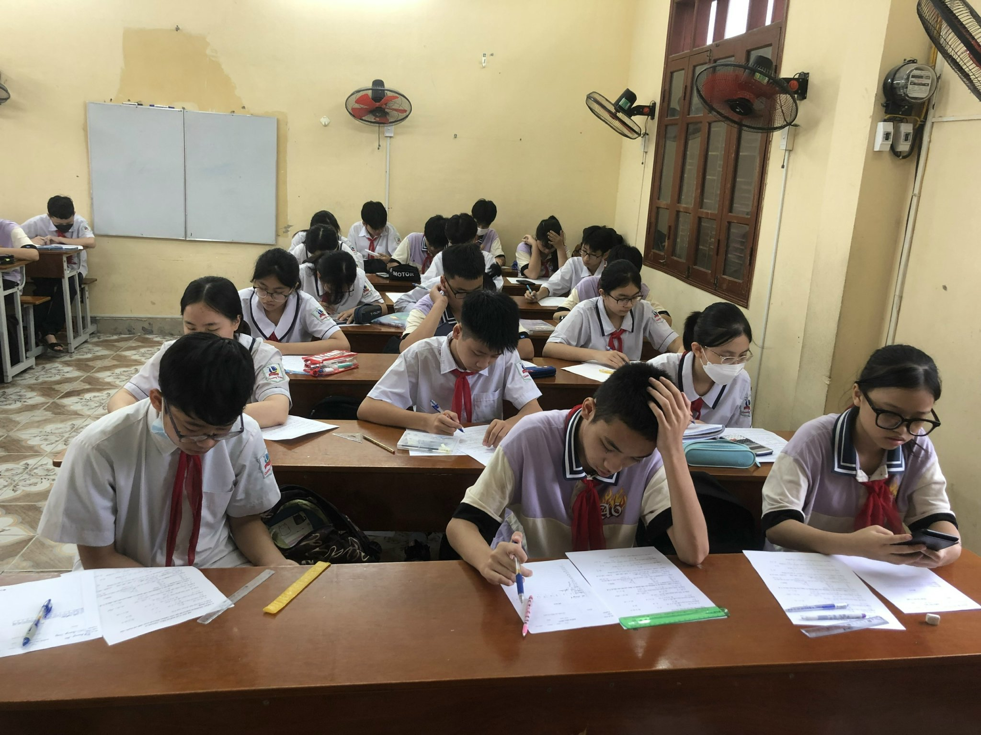
Lớp 9A6 trong tiết học môn Toán – các em khá hăng say, tập trung

Slide 3
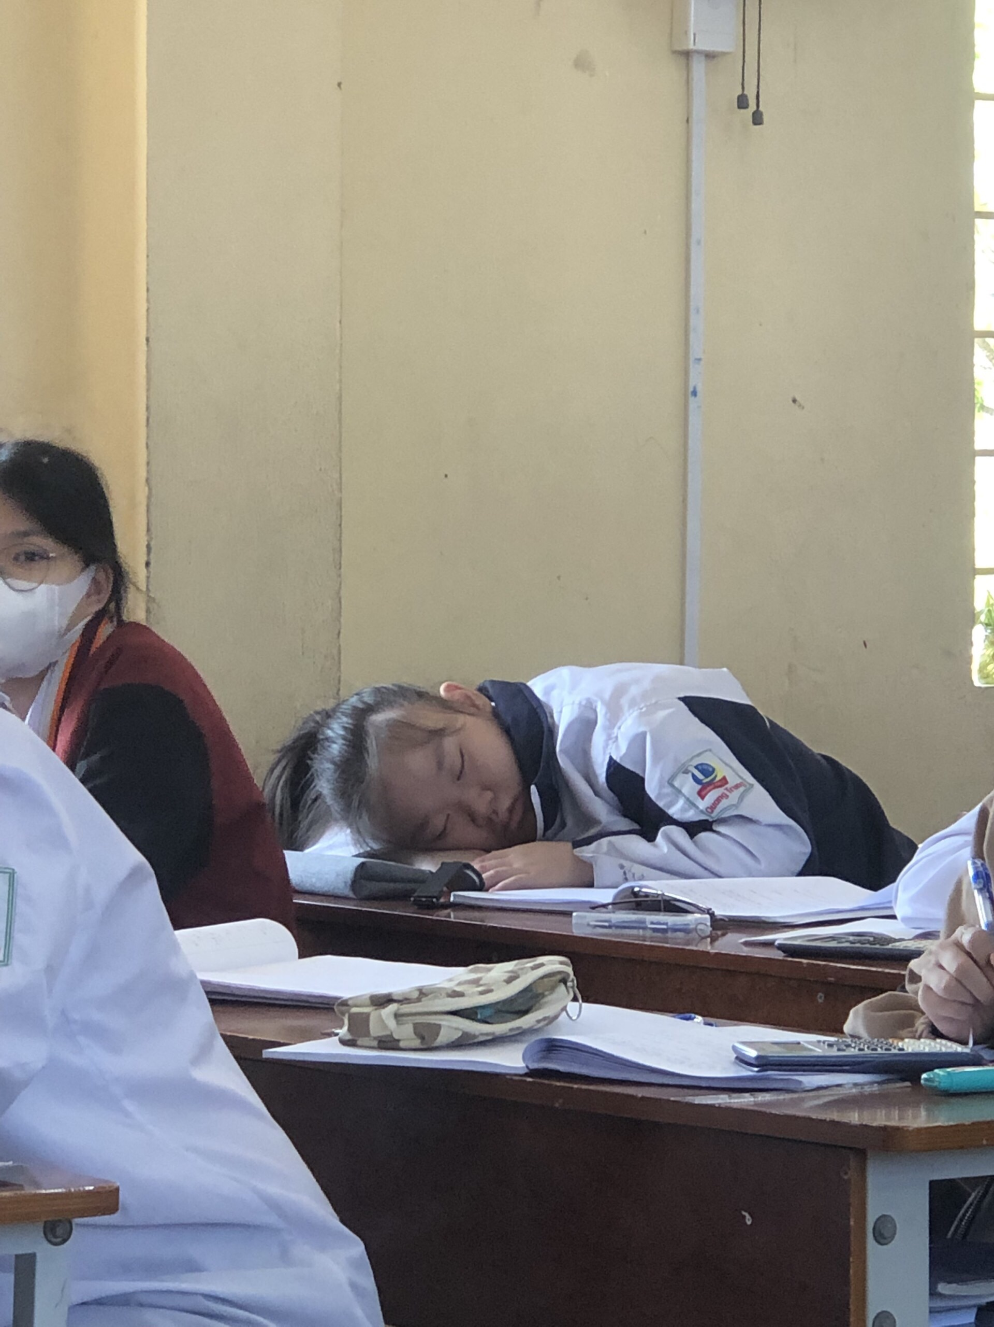
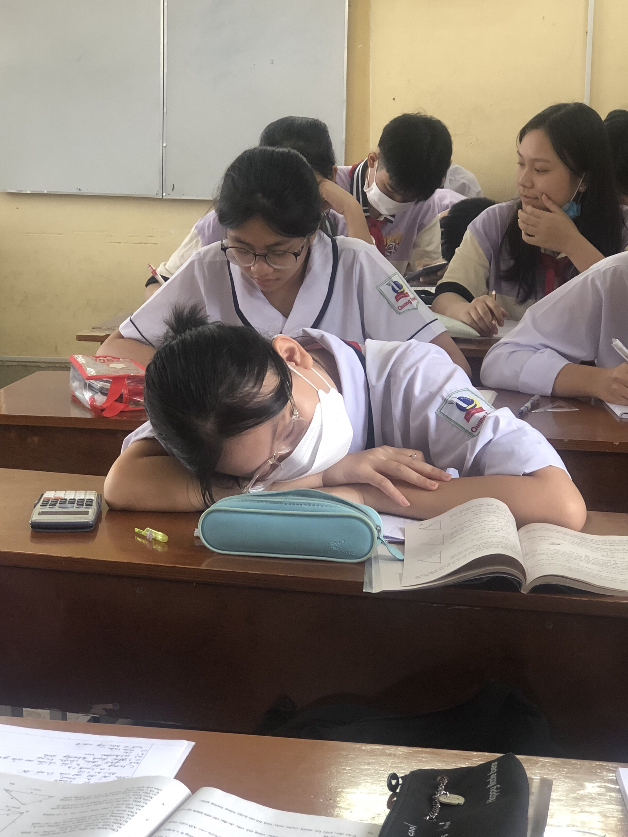
Cho đến khi ……Học sinh ngủ say sưa trong tiết học

Slide 4
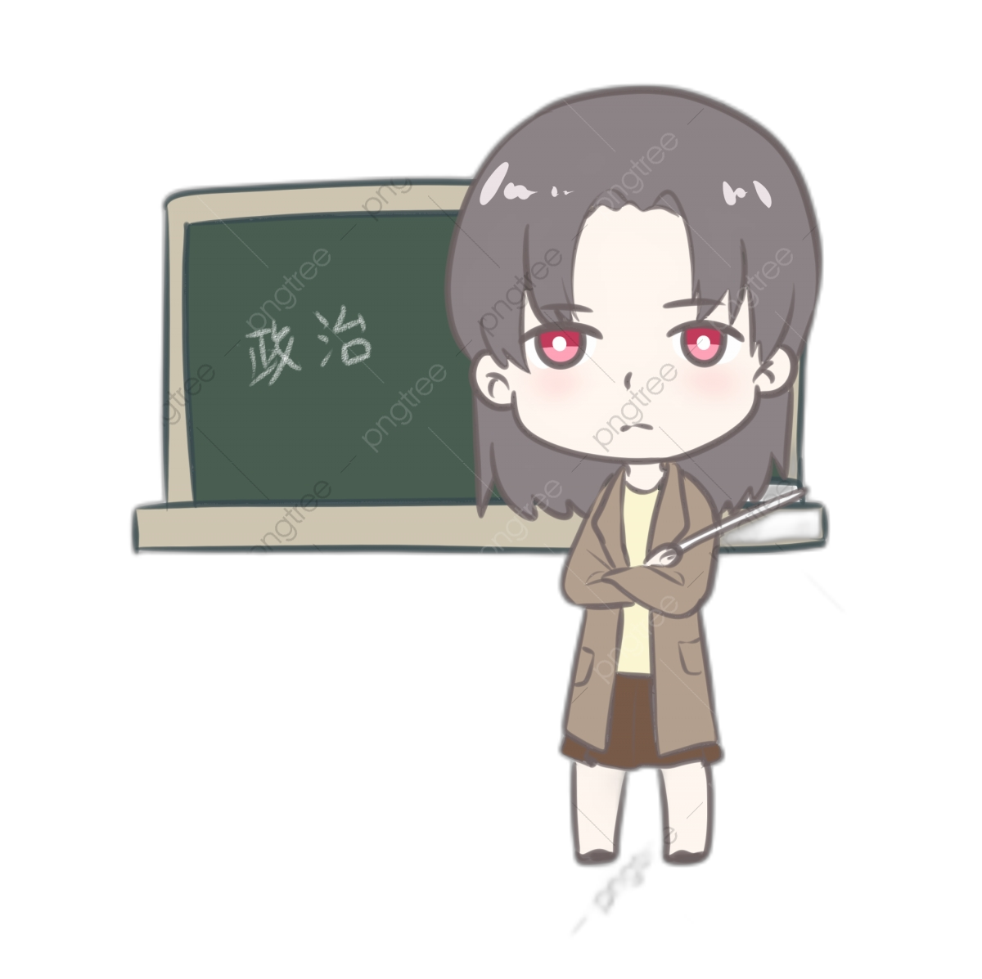
Làm thế nào để các tiết học Toán 9 không quá căng thẳng , không quá mệt mỏi???

Slide 5

Cần tạo ra các tiết học sôi động hơn, vận động nhiều hơn để các em thấy hứng thú, sáng tạo…..

Slide 6
I. MỞ ĐẦU
a)Tính cấp thiết
- Trong quá trình giảng dạy, tôi cảm thấy học sinh của mình chưa thật sự yêu thích và đam mê môn Toán, chưa có hứng thú nhiều trong các giờ học, kết quả các bài kiểm tra thường xuyên chưa cao và các em chưa biết liên hệ kiến thức Toán học vào thực tiễn nhiều.

Slide 7
I. MỞ ĐẦU
a)Tính cấp thiết
-Bản thân tôi đã tìm tòi, học hỏi và đưa biện pháp lồng ghép dạy học tích cực gắn với hoạt động trò chơi nhằm làm cho các tiết dạy trở nên sinh động, học sinh hứng thú hơn mà tôi nghĩ hiệu quả mang lại sẽ khá khả quan. Đó là biện pháp: “ Sinh động tiết học Toán 9 thông qua hoạt động trò chơi”

Slide 8
b) Mục tiêu
+ Góp phần đổi mới phương pháp dạy học môn Toán theo phương hướng phát huy tính tích cực, chủ động và sáng tạo của học sinh, tăng cường hoạt động cá thể phối hợp với học tập giao lưu.
+ Hình thành và rèn luyện kỹ năng vận dụng kiến thức vào thực tiễn, góp phần gây hứng thú học tập môn Toán cho học sinh, một môn học được coi là khó khăn, khô khan, hóc búa thì việc đưa ra trò chơi toán học nhằm mục đích để các em học mà chơi, chơi mà học

Slide 9
c) Đối tượng và phương pháp thực hiện
- Đối tượng: Trong giải pháp này chủ yếu nhắc đến đối tượng học sinh THCS, đặc biệt là học sinh lớp 9
-Phương pháp thực hiện:
+ Phương pháp sư phạm: Tôi sử dụng trong qua trình giảng dạy trên lớp.
+ Phương pháp quan sát theo dõi hứng thú của học sinh: Qua các trò chơi, các em đã hoàn thành rất sôi nổi, hào hứng và sáng tạo.

Slide 10
II. NỘI DUNG
a)Cơ sở lý luận
Cùng với kiến thức của các môn học khác, những kiến thức Toán học phổ thông có vai trò rất cần thiết đối với học sinh trong cuộc sống, cụ thể như: việc đo lường, tính toán các bài toán thực tế; phục vụ việc học nghề, học các môn học khác, học các cấp học cao hơn.v.v...

Slide 11
II. NỘI DUNG
a)Cơ sở lý luận
Qua thực tế giảng dạy môn Toán lớp 9 một số năm học tại Trường THCS Quang Trung tôi nhận thấy học sinh chưa có sự hứng thú, chưa có được những niềm vui trong học tập bộ môn Toán; do đó hiển nhiên là việc học toán đối với các em như là điều ép buộc phải làm để thi chuyển cấp.

Slide 12
b)Thực trạng
- Học sinh chưa thật hứng thú khi vào tiết học toán. Còn học theo kiểu thụ động, ép buộc, ỷ lại, trông chờ vào giáo viên, chưa có ý thức tự giác trong học tập, thiếu tìm tòi, sáng tạo trong học tập, không có sự phấn đấu vươn lên, có thói quen chờ đợi lười suy nghĩ hay dựa vào giáo viên, bạn bè hoặc xem lời giải sẵn trong sách giải một cách thụ động.

Slide 13
b)Thực trạng
- Các em chưa chú ý đến việc rèn luyện cho mình kỹ năng phân tích tìm lời giải của một bài toán, rút ra nhận xét sau khi giải một bài toán, trình bày lời giải một bài toán, v. v…chưa tạo được cho mình có thói quen tốt khi học Toán.

Slide 14
c) Các biện pháp thực hiện
Biện pháp 1. Biện pháp xây dựng và tổ chức trò chơi trong các tiết dạy
Nhóm trò chơi khởi động
Nhóm trò chơi tìm hiểu tri thức mới
Nhóm trò chơi củng cố, ôn tập

Slide 15
Nhóm trò chơi khởi động
+ Trò chơi có thể sử dụng khi bắt đầu vào 1 tiết học.

Slide 16
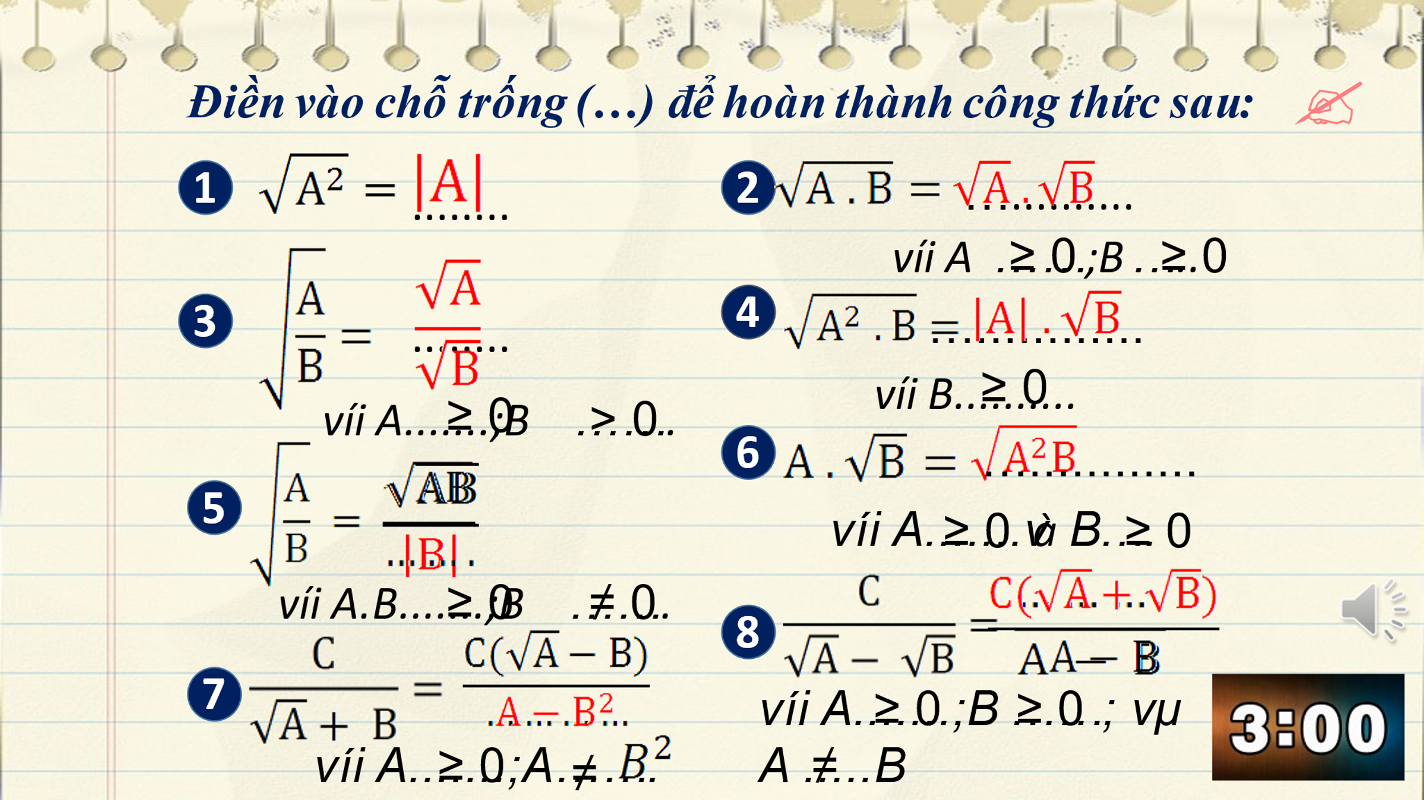
Ví dụ minh họa 1: Trò chơi : Ai nhanh hơn
- Chuẩn bị: GV thiết kế câu hỏi liên quan đến kiến thức của các tiết trước đó, nhằm hệ thống lại các công thức đã học

Slide 17
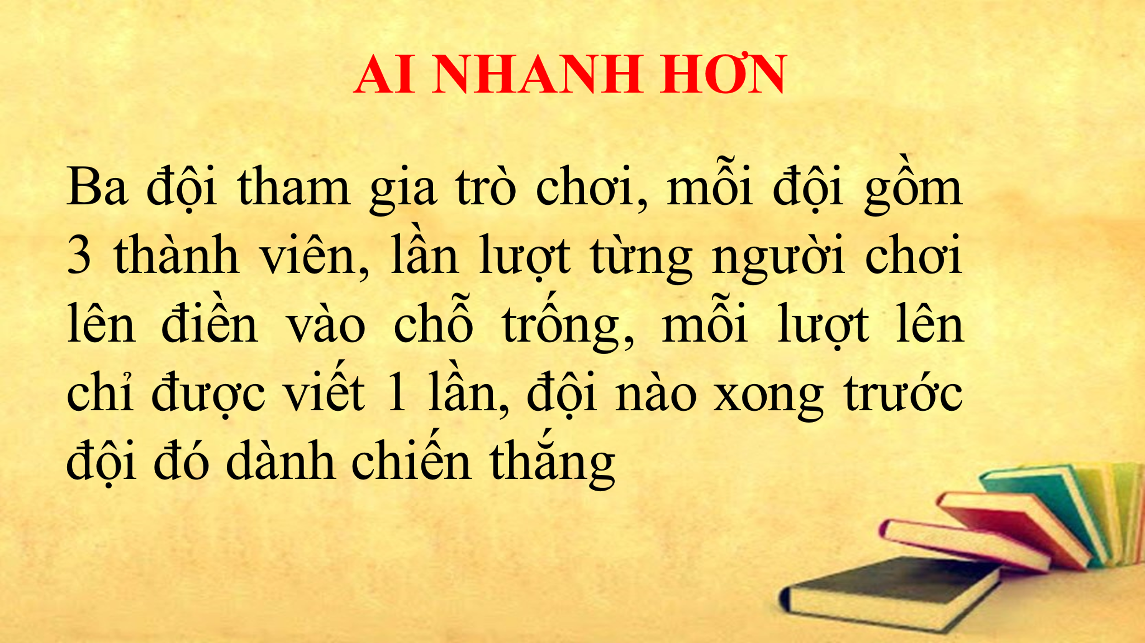
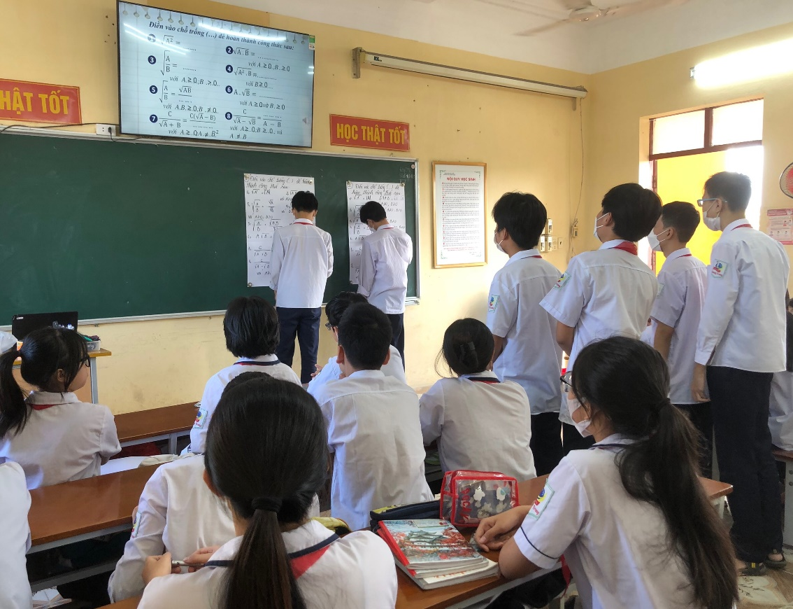
Lớp học khi tổ chức trò chơi

Slide 18
+ Tác dụng của trò chơi:
- Trò chơi này có tác dụng khởi động tư duy của học sinh, dẫn dắt học sinh nhớ lại kiến thức đã học, vận dụng trả lời câu hỏi.
- Tạo hứng thú học tập một cách tự nhiên, tâm lí thoải mái, vui vẻ, không áp lực, căng thẳng như các lần kiểm tra bài cũ.

Slide 19
Nhóm trò chơi tìm hiểu tri thức mới
+ Dựa vào quan điểm “Vùng phát triển gần nhất” những loại trò chơi này nhằm huy động vốn hiểu biết của học sinh về tri thức đã và đang lĩnh hội trong tiết học.

Slide 20
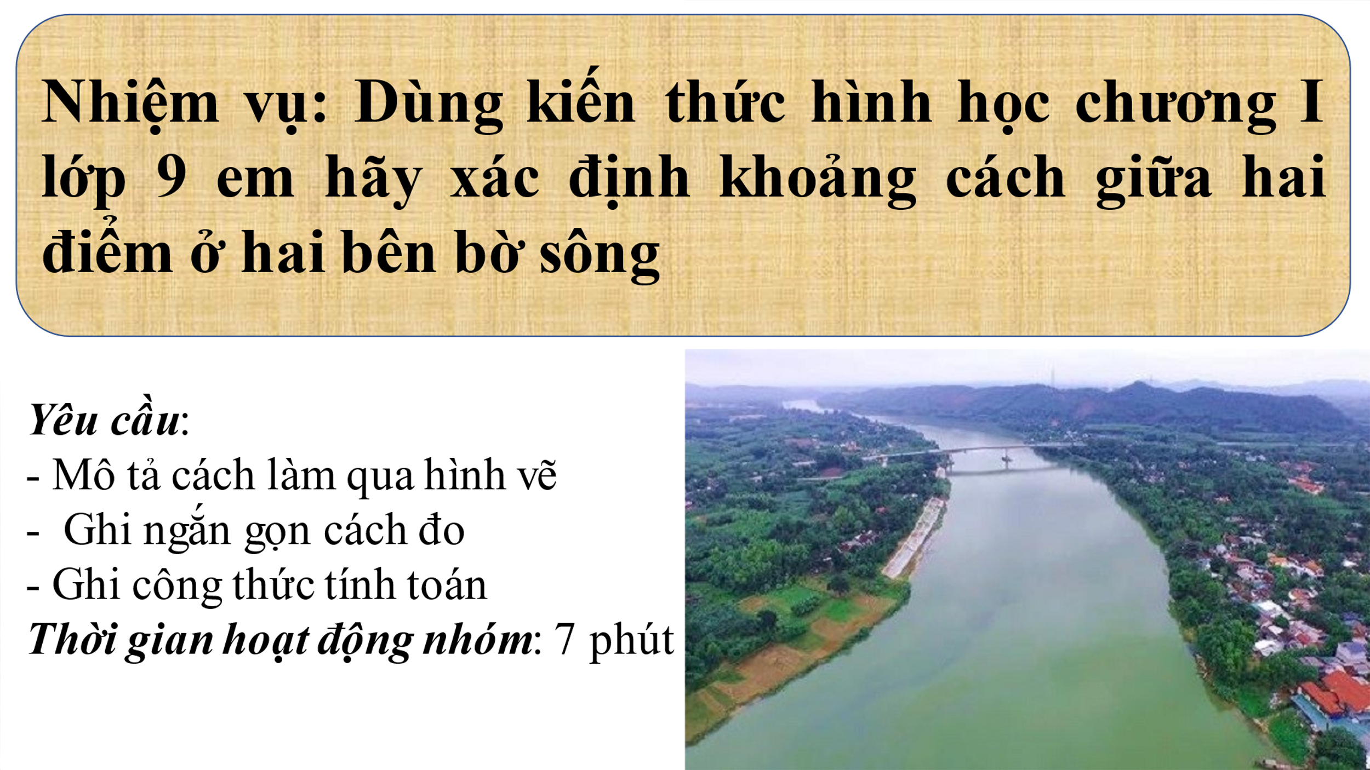
Ví dụ minh họa : Trò chơi VƯỢT CHƯỚNG NGẠI VẬT
- Chuẩn bị: GV thiết kế phần nhiệm vụ bài học của ‘bài ứng dụng thực tế tỉ số lượng giác của góc nhọn” để học sinh tham gia chơi.

Slide 21
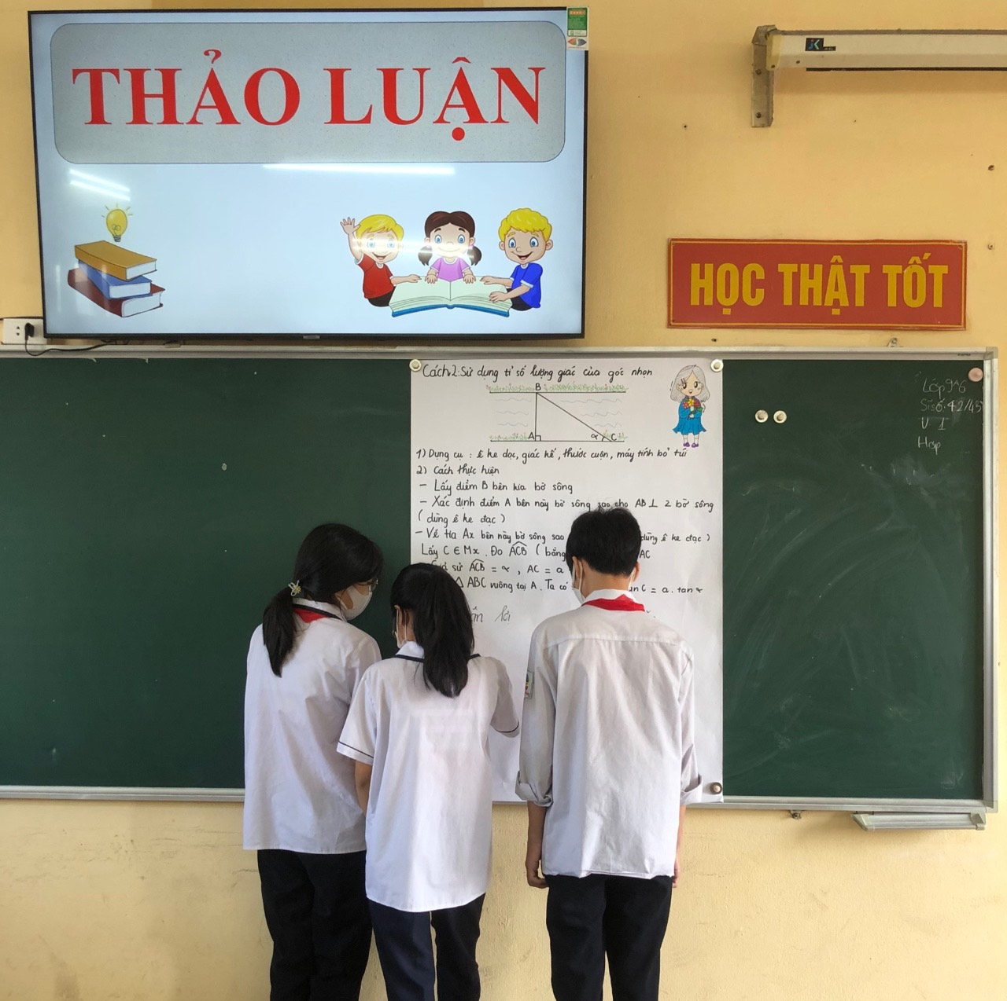
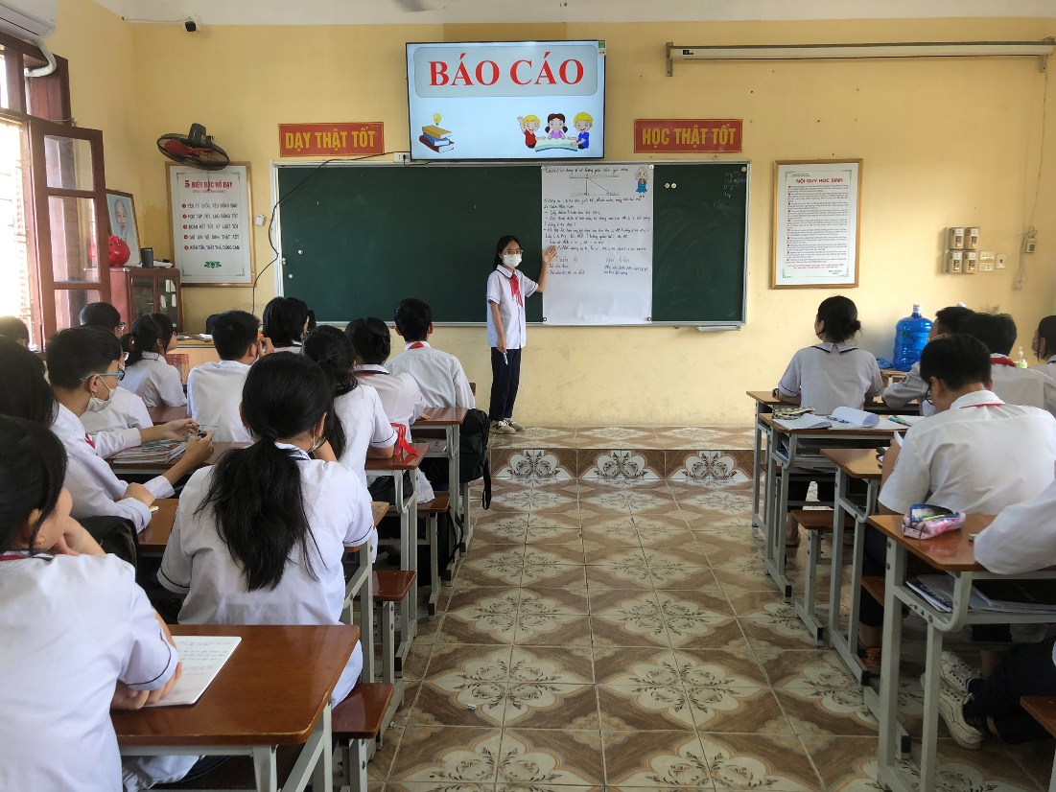
Biến tấu hoạt động nhóm thành trò chơi

Slide 22
+ Tác dụng của trò chơi: Qua trò chơi này, giúp học sinh tự nhận biết được nhiệm vụ cần đạt và thảo luận tìm ra phương án để giải quyết nhiệm vụ đó, giáo viên nắm được trình độ nhận thức hiện tại của học sinh mà đưa ra các yêu cầu cao hơn hướng đến vùng phát triển gần nhất.

Slide 23
Nhóm trò chơi củng cố, ôn tập
+ Những trò chơi trong nhóm này được sử dụng sau khi học sinh đã được học một nội dung kiến thức của bài học.

Slide 24
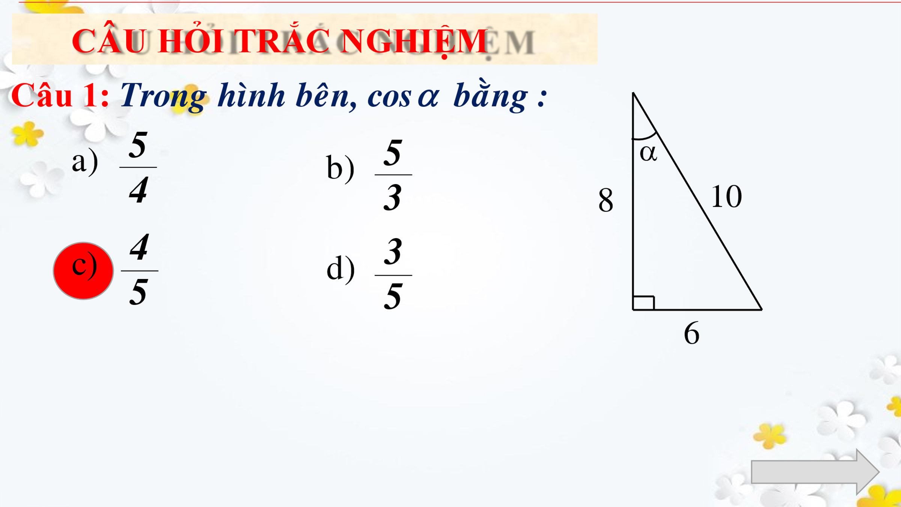
Ví dụ minh họa: Trò chơi: CÙNG NHAU DU LỊCH
- Chuẩn bị: Để củng cố bài :TỈ SỐ LƯỢNG GIÁC CỦA GÓC NHỌN

Slide 25
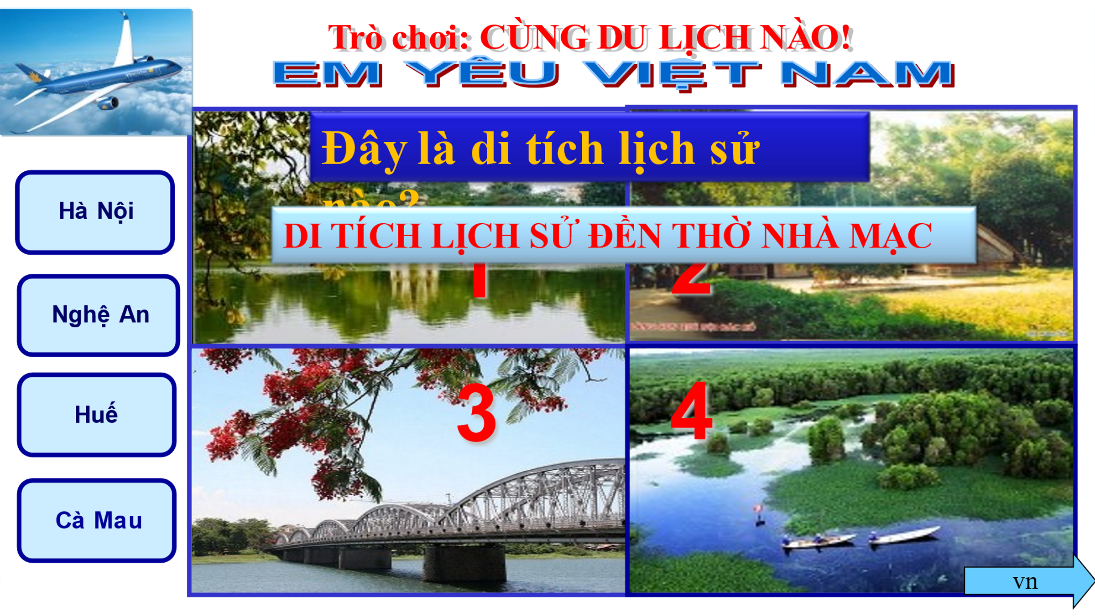
- Cách chơi: Cho học sinh chọn một trong 4 nơi muốn đến là Hà Nội, Huế, Nghệ An, Cà Mau, mỗi nơi sẽ là một câu hỏi trắc nghiệm. Học sinh trả lời đúng 1 ô tranh sẽ mở ra. Kết thúc 4 câu trắc nghiệm hs sẽ đoán địa danh trong bức tranh.

Slide 26
+ Tác dụng của trò chơi:
Qua trò chơi này, giúp học sinh củng cố được kiến thức của bài dạy, thông qua trò chơi học sinh còn tìm hiểu thêm được về kiến thức địa danh lịch sử địa phương.

Slide 27
Biện pháp 2. Biện pháp xây dựng tiết dạy thông qua hoạt động trò chơi tạo sản phẩm học tập sáng tạo.
+ Xây dựng tiết dạy dựa trên phương pháp dạy học tích cực kết hợp với các hoạt động thực hành, trải nghiệm tạo ra các sản phẩm học tập thông qua hoạt động trò chơi.

Slide 28
Biện pháp 2. Biện pháp xây dựng tiết dạy thông qua hoạt động trò chơi tạo sản phẩm học tập sáng tạo.
+ Khi được tạo ra sản phẩm học tập từ kiến thức đã học, học sinh phát huy được khả năng sáng tạo, đồng thời kích thích sự tìm tòi khám phá, sự hứng khởi trong học tập nhưng vẫn đảm bảo việc nắm bắt kiến thức, giúp các em thật sự tương tác với môn học và học vì yêu thích.

Slide 29
Trò chơi minh họa: THỬ TÀI HỌA SỸ
Vẽ tranh: Xác định tâm và bán kính của chiếc đĩa, sử dụng tính chất đối xứng tạo các hoạ tiết trang trí hình tròn,...
+ Chuẩn bị: GV: Một số đĩa giấy
HS: Bút, bút chì, thước kẻ, bút màu,

Slide 30
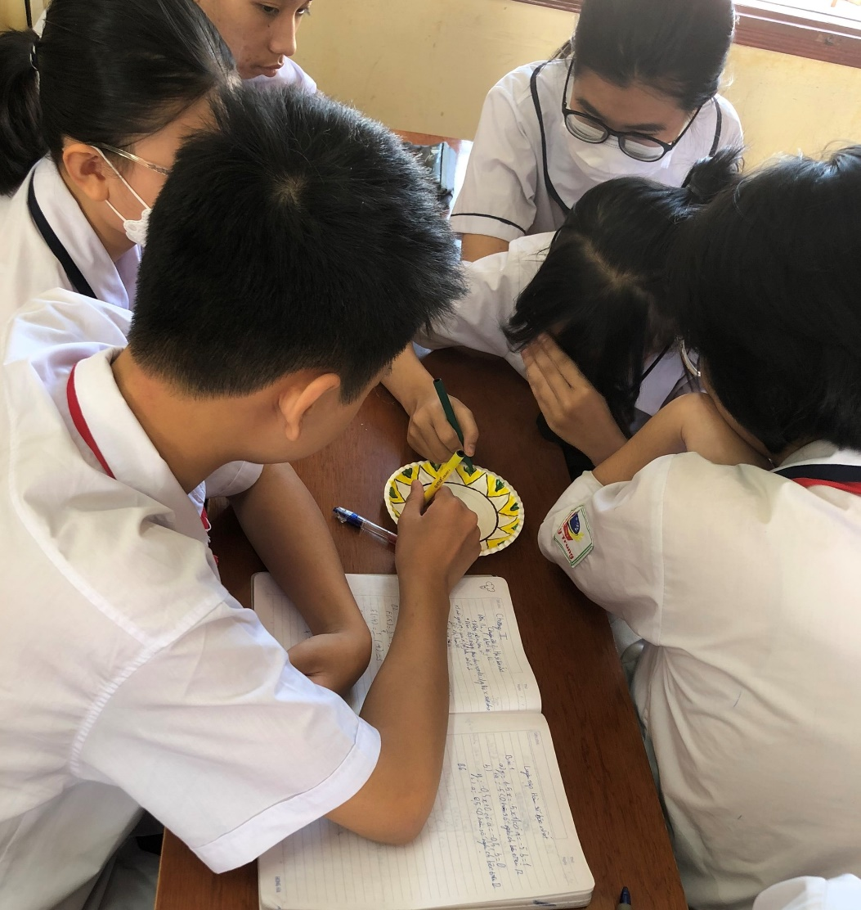
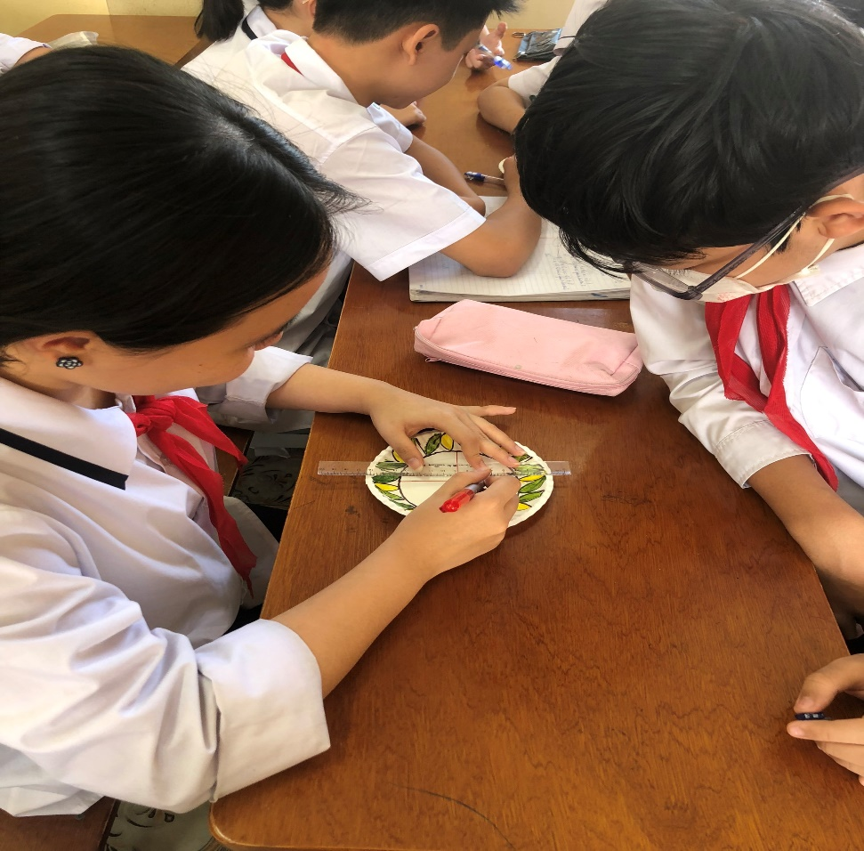
Học sinh tham gia thực hành trên lớp

Slide 31
+ Tác dụng của trò chơi:
- Học sinh hiểu, nhận biết được các cách xác định một đường tròn, tính chất đối xứng tâm và trục đối xứng của hình tròn và biết sự phổ biến, ứng dụng của tính chất đối xứng trong thực tế.
- Tạo sự hào hứng, thích thú với môn học, ứng dụng được tính chất đối xứng để tạo ra các họa tiết trang trí.
- Rèn cho học sinh năng lực đoàn kết, tự tin, sáng tạo.

Slide 32
d)Thực nghiệm sư phạm
Khảo sát đầu năm
Lớp | Số HS | Thích môn học |  | Không thích môn học
 |  | SL | Tỉ lệ % | SL | Tỉ lệ %
9A6 | 43 | 18 | 41,86 | 25 | 58,14
Khảo sát sau 2 tháng áp dụng:
Lớp | Số HS | Thích môn học |  | Không thích môn học
 |  | SL | Tỉ lệ % | SL | Tỉ lệ %
9A6 | 43 | 40 | 93% | 3 | 7%

Slide 33
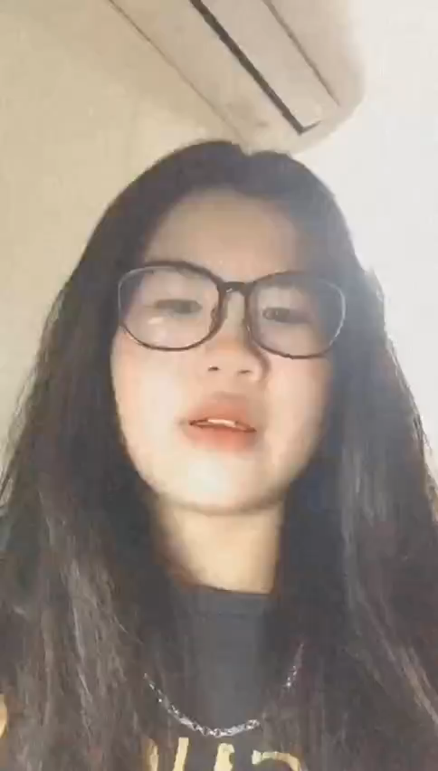
Sau 2 tháng thay đổi……

Slide 34
III. KẾT LUẬN VÀ KIẾN NGHỊ
1.Ưu điểm:
- So với các tiết dạy không có trò chơi thì tiết dạy có trò chơi học sinh hứng thú hơn, giờ học toán nhẹ nhàng hơn, học sinh được củng cố kiến thức trong bài học qua trò chơi và nhớ lâu hơn.

Slide 35
III. KẾT LUẬN VÀ KIẾN NGHỊ
1.Ưu điểm:
- Nhiều em yêu thích và say mê môn học hơn và không còn cảm giác lo lắng nhiều mỗi khi giáo viên kiểm tra bài. Các em được thoải mái tham gia vào hoạt động học tập mà không hề hay biết. Giờ học cũng bớt sự căng thẳng khô khan. Chất lượng học tập môn Toán cũng được nâng cao.

Slide 36
III. KẾT LUẬN VÀ KIẾN NGHỊ
1.Ưu điểm:
- Học sinh còn có thể sáng tạo ra trò chơi để đố các bạn như vậy vô hình chung chúng ta đã đưa các em đến với môn Toán một cách nhẹ nhàng: học mà chơi, chơi mà học. Các em không còn cảm thấy khó nhớ bài hay sợ học Toán nữa.

Slide 37
III. KẾT LUẬN VÀ KIẾN NGHỊ
2.Hạn chế:
- Để tổ chức mỗi tiết học đều có trò chơi giáo viên cần nghiên cứu trình bày trên PPT mất nhiều thời gian .
- Cần chuẩn bị đồ dùng dụng cụ, tốn nhiều kinh phí nếu làm trong nhiều tiết học. Nếu tham gia trò chơi làm sản phẩm, các sản phẩm sau khi trưng bày chấm điểm không có nơi lưu trữ.

Slide 38
III. KẾT LUẬN VÀ KIẾN NGHỊ
3. Phương hướng khắc phục các hạn chế
- Cần sáng tạo thêm nhiều hoạt động mang tính sáng tạo hơn nữa để đa dạng hóa các trò chơi, tạo hứng thú, mới lạ cho các em.
- Cần tạo ra những sản phẩm có ích hơn, lâu dài hơn, có thể tái sử dụng nhiều lần.

Slide 39
III. KẾT LUẬN VÀ KIẾN NGHỊ
4. Khả năng triển khai rộng rãi biện pháp
Phương pháp này không chỉ sử dụng hiệu quả trong môn Toán mà còn sử dụng rộng rãi trong các môn học khác. Hiện nay cũng có rất nhiều thầy cô lựa chọn phương pháp hoạt động trò chơi nhưng chủ yếu chỉ là trong thao giảng hay lên lớp chuyên đề. Thiết nghĩ việc áp dụng thường xuyên phương pháp này sẽ giúp các em trở nên yêu thích hơn môn toán.

Slide 40

XIN CHÂN THÀNH CẢM ƠN!

